Slide 1
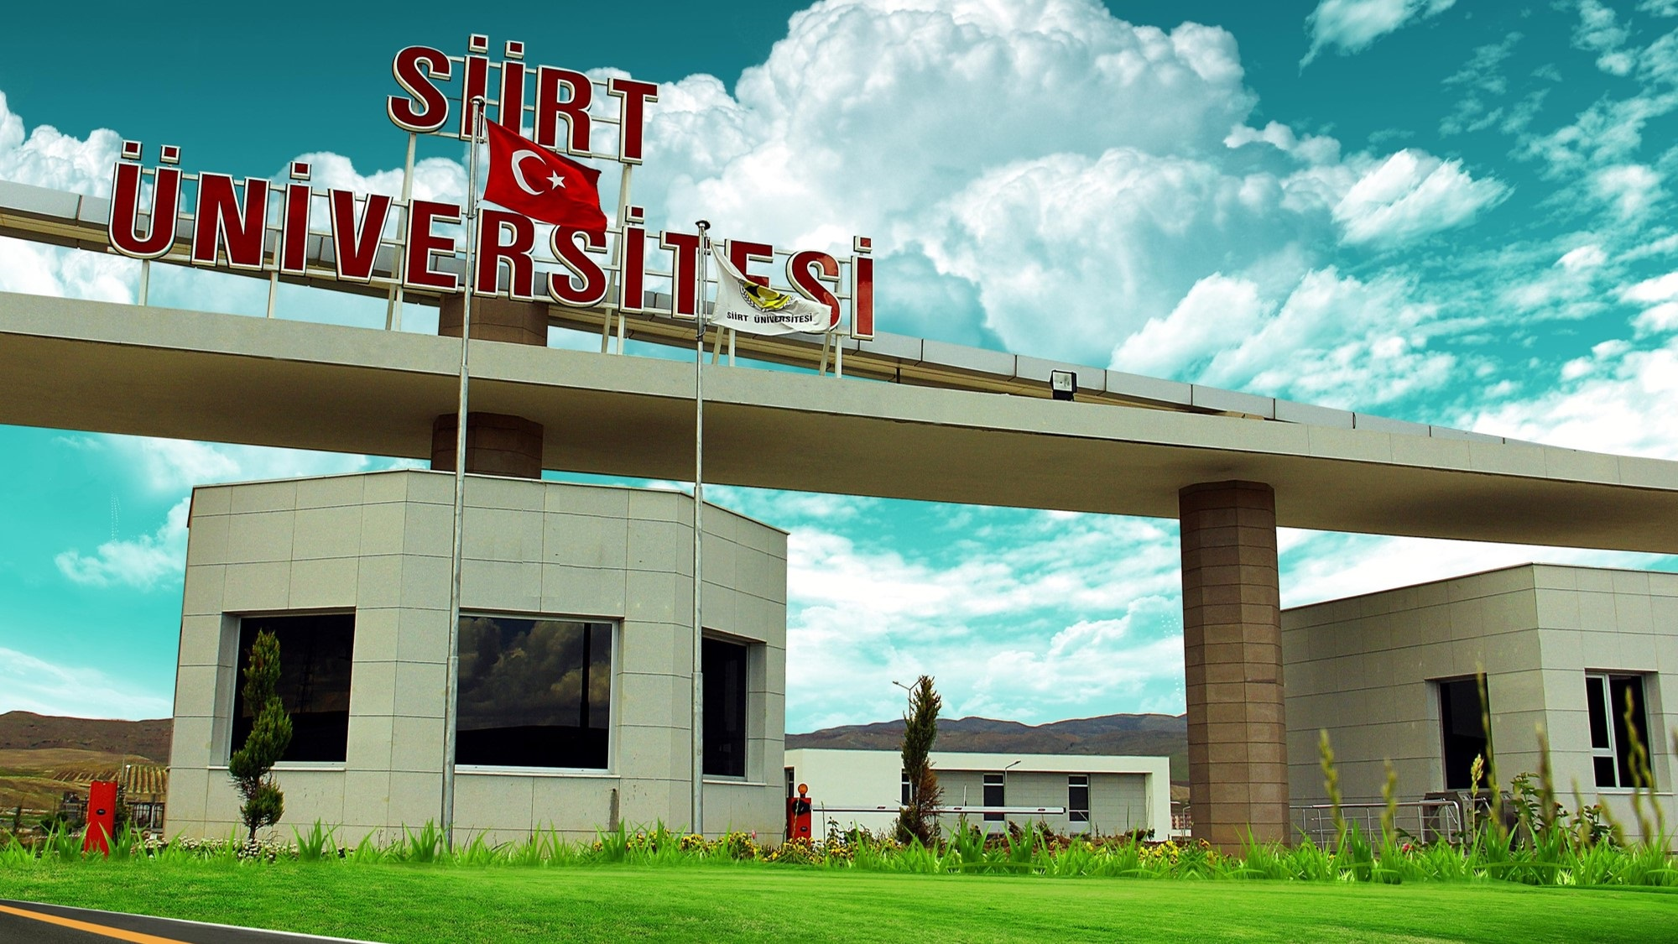
SİİRT
ÜNİVERSİTESİ
www.siirt.edu.tr

Slide 2

www.siirt.edu.tr
BİLGİ İŞLEM DAİRE BAŞKANLIĞI
2020

Slide 3
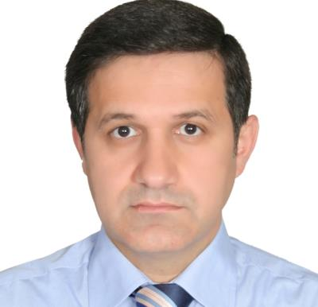
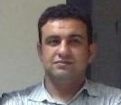
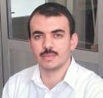
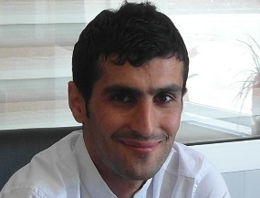
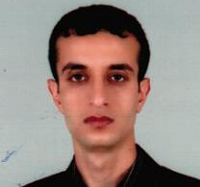
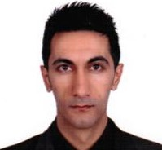
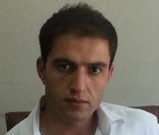
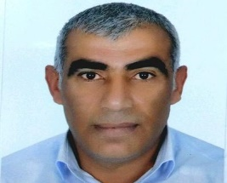
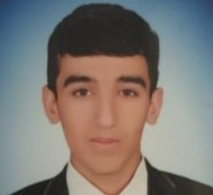
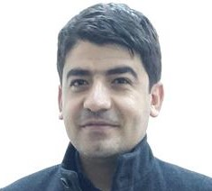
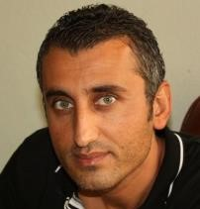

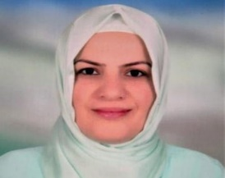
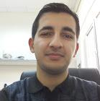
İNSAN KAYNAKLARI
Daire Başkanı | Şube Müdürü | Öğretim Görevlisi | Mühendis | Tekniker (Mühendis) | Teknisyen (Mühendis) | Memur (Tekniker) | Teknisyen Yrd. | Hizmetli
1 | 1 | 1 | 3 | 3 | 1 | 1 | 1 | 1
Edip ERTAŞ | Mansur Beştaş | M.Nurullah Nergiz | Ayhan Talay | Hayrettin Toprak | Yıldırım Soylu | Celal Karabulut | M.Emin Aktuğ | Münir İmre
 |  |  | Burhan Özdemir | Bedrettin Toprak
 |  |  | Sema Ayaz | Bilal Koç

Slide 4
FİZİKİ YAPI
Daire Başkanı
Yazılım ve Web Programlama Şube Müdürlüğü
Ağ ve Sistem Yönetim Şube Müdürlüğü
Teknik ve İdari Hizmetler Şube Müdürlüğü
Yazılım Grubu
Burhan ÖZDEMİR
Web Grubu
Burhan ÖZDEMİR
Sistem Grubu
M.Nurullah NERGİZ
Ağ Grubu
Ayhan TALAY
Yazı İşleri
Celal KARABULUT
Munir İMRE
EBYS Koordinatörlüğü
Sema AYAZ
Kalite Güvence ve Yönetim
M.Nurullah NERGİZ
Siber Güvenlik
Mansur BEŞTAŞ
Teknik Destek
Hayrettin TOPRAK
Bedrettin TOPRAK
Bilal KOÇ
Kamera Güvenlik Sistemleri
Yıldırım SOYLU
M.Emin AKTUĞ

Slide 5
MALİ DURUM
2017 | 2018 | 2019
742.224,00 | 981.100,00 | 1.225.982,00
721.297,67 | 961.872,00 | 1.224.362,16
Başkanlığımız Bütçe Tertip Ödeneği :
Başkanlığımız Gerçekleşen Harcamalar :
Gerçekleşen Harcamalar | 2017 | 2018 | 2019
Temel Maaşlar | 550.313,63 | 757.685,98 | 1.007.800,01
S.G.K | 80.629,46 | 109.598,74 | 145.907,18
Tüketim Malzemeleri | 18.554,76 | 56.060,76 | 39.692,47
Yolluklar | 305,11 | 1.480,44 | 4.560,00
Hizmet | 18.448,44 | 23.305,00 | 16.230,90
Dayanıklı Tüketim Malzemesi | 53.046,27 | 13.741,00 | 10.171.60

Slide 6
EKİPMAN DURUMU
 | 2015 | 2016 | 2017 | 2018 | 2019
Masaüstü PC | 12 | 13 | 14 | 17 | 18
Diz üstü PC | 5 | 6 | 6 | 6 | 6
Tablet PC | 2 | 2 | 2 | 2 | 3
Yazıcı | 4 | 4 | 4 | 6 | 6
Projeksiyon | 0 | 0 | 0 | 1 | 1
Tv | 0 | 0 | 1 | 1 | 1
IP Telefon | 5 | 10 | 12 | 13 | 15

Slide 7
İNTERNET ERİŞİM HIZLARIMIZ
ULAKNET
700 Mbps
İNTERNET
Merkez Yerleşkesi
80 Mbps
Kurtalan Yerleşkesi
30 Mbps
Türk Telekom
Metro Ethernet
KEZER Yerleşkesi
500 Mbps
Eruh Yerleşkesi
20 Mbps
Sağlık Yüksek Okulu Yerleşkesi
20 Mbps
 | 2011 | 2012 | 2013 | 2014 | 2015 | 2016 | 2017 | 2018 | 2019 | 2020
Merkez Yerleşke | 20 Mbps | 50 Mbps | 90 Mbps | 150 Mbps | 40 Mbps | 40 Mbps | 80 Mbps | 80 Mbps | 80 Mbps | 120 Mbps
Kezer Yerleşkesi | - | - | 30 Mbps | 30 Mbps | 250 Mbps | 250 Mbps | 500 Mbps | 500 Mbps | 500 Mbps | 750 Mbps
Sağlık M.Y.O. | ADSL | ADSL | 5 Mbps | 5 Mbps | 10 Mbps | 10 Mbps | 20 Mbps | 20 Mbps | - | -
Kurtalan M.Y.O. | ADSL | ADSL | 5 Mbps | 5 Mbps | 10 Mbps | 10 Mbps | 30 Mbps | 30 Mbps | 30 Mbps | 60 Mbps
Eruh M.Y.O. | ADSL | ADSL | 5 Mbps | 5 Mbps | 10 Mbps | 10 Mbps | 20 Mbps | 20 Mbps | 20 Mbps | 40 Mbps
Pervari M.Y.O. | - | - | - | - | - | - | 10 Mbps | 10 Mbps | - | -
Pervari Yerleşkesi
10 Mbps

Slide 8
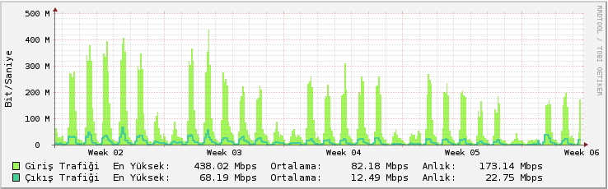
AYLIK BANT GENİŞLİĞİ
2017 | 2018 | 2019
430 Mbps | 460 Mbps | 438 Mbps
Mesai saatleri içinde kullanılan bant genişliği :

Slide 9




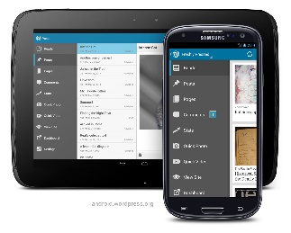
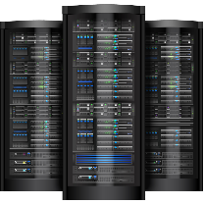
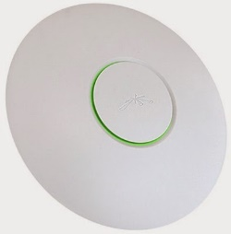

KULLANICI İSTATİSTİKLERİ
Yıl | 2014 | 2015 | 2016 | 2017 | 2018 | 2019
Anlık Kullanıcı Sayısı | 1100 | 1325 | 1600 | 2150 | 3300 | 3451
Yıl | 2014 | 2015 | 2016 | 2017 | 2018 | 2019
Günlük Kullanıcı Sayısı | 3500 | 4115 | 4726 | 5975 | 5947 | 5987
Yıl | 2014 | 2015 | 2016 | 2017 | 2018 | 2019
Toplam Kullanıcı Sayısı | 10692 | 12985 | 15310 | 18786 | 23476 | 26581
Yıl | 2014 | 2015 | 2016 | 2017 | 2018 | 2019
Access Point Sayısı | 80 | 117 | 126 | 134 | 179 | 179

Slide 10
WEB SAYFASI İSTATİSTİKLERİ
www.siirt.edu.tr | 2015 | 2016 | 2017 | 2018 | 2019
Kullanıcılar | 340.375 | 349.533 | 596.749 | 538.163 | 502.440
Yeni Kullanıcılar | 337.558 | 340.056 | 585.905 | 530.934 | 485.353
Oturum Sayısı | 869.817 | 1.292.572 | 1.691.419 | 1.829.515 | 1.945.315
Kullanıcı Başına Oturum Sayısı | 2,56 | 3,70 | 2,83 | 3,40 | 3,87
Sayfa Görüntüleme Sayısı | 2.975.765 | 3.294.767 | 3.690.814 | 3.988.669 | 4.654.581
Sayfa / Oturum | 3,42 | 2,55 | 2,18 | 2,18 | 2,39
Ortalama Oturum Süresi | 00:03:04 | 00:02:22 | 00:01:55 | 00:01:58 | 00:02:05
Hemen Çıkma Oranı | %48,76 | %52,11 | %58,91 | %56,21 | %54,66

Slide 11
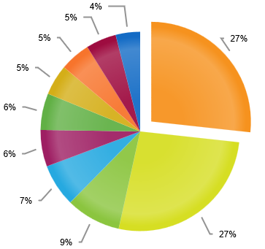
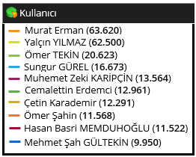
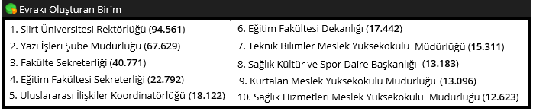
EBYS (Elektronik Belge Yönetim Sistemi)
Evrak İstatistikleri | 2014 | 2015 | 2016 | 2017 | 2018 | 2019
Evrak Sayısı | 23.732 | 105.620 | 139.637 | 159.843 | 208.846 | 246.204
Sayfa Sayısı | 53.086 | 301.660 | 407.039 | 473.339 | 810.571 | 882.138
Finansal İstatistikleri | 2014 | 2015 | 2016 | 2017 | 2018 | 2019
Toner ve Kağıt Tasarrufu (TL) | 4.247 | 24.133 | 32.563 | 37.867 | 64.846 | 70.571
Çevresel Etkisi | 2014 | 2015 | 2016 | 2017 | 2018 | 2019
Kurtarılan Ağaç Sayısı (adet) | 6,4 | 36,34 | 49,04 | 57,03 | 97,66 | 106,28
Üretilmeyen CO2 Miktarı (kg) | 1.800 | 10.260 | 13.840 | 16.090 | 27.560 | 29.993
Kurtarılan Su Miktarı (lt) | 31.850 | 181.000 | 244.220 | 284.000 | 486.340 | 529.283
Engellenen Atık Miktarı (kg) | 127,41 | 723,98 | 976,89 | 1.140 | 1.950 | 2.117

Slide 12
GÜVENLİK KAMERA SAYIMIZ
2019 Yılı içinde 80 adet analog tipi kamera, IP kamera ile değiştirilmiştir. Sağlık MYO daki 16 adet analog kamera sökülüp kullanım dışı bırakılmıştır.
Yıl | 2014 | 2015 | 2016 | 2017 | 2018 | 2019
Kamera Sayılarımız | 181 | 239 | 397 | 456 | 506 | 571
 | ANALOG KAMERA |  | IP KAMERA |  |  |  | TOPLAM
Kurulu Bulunan Yer | Sabit İç Ortam | Sabit Dış Ortam | Sabit İç Ortam | Sabit Dış Ortam | Hareketli İç Ortam | Hareketli Dış Ortam
Kezer Kampüsü | 24 | 12 | 231 | 132 | 37 | 18 | 454
Merkez Kampüs |  |  | 37 | 15 | 1 | 2 | 56
Merkez Kampüs (Hayvan Hast.) |  |  | 4 |  |  |  | 4
Merkez Kampüs (Kreş) |  |  | 6 | 4 |  |  | 10
Sağlık MYO (İptal) | 10 | 6 | 1 | 4 |  |  | 21
Kurtalan MYO | 11 | 8 | 12 | 10 |  |  | 22
Eruh MYO | 8 | 6 | 11 | 14 |  |  | 25
Genel Toplam | 24 | 12 | 301 | 174 | 38 | 20 | 571

Slide 13
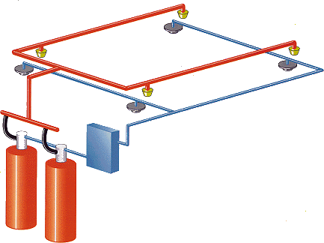
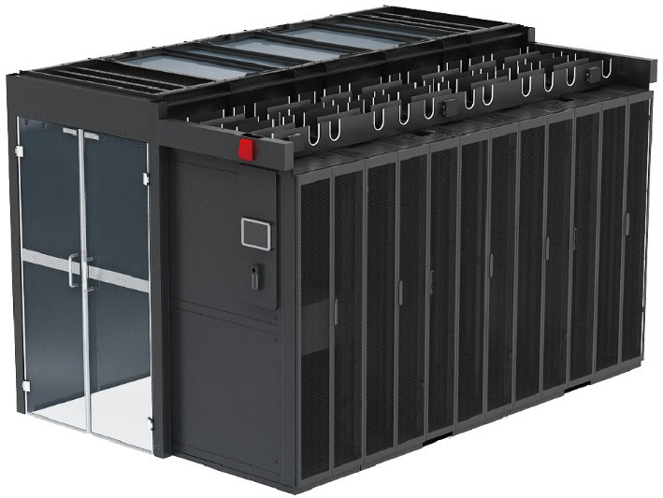

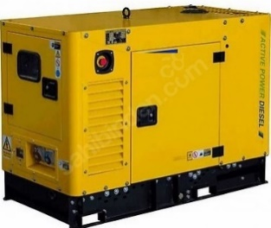
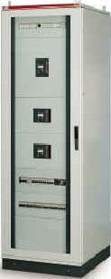

2019 YILI FAALİYETLERİMİZ
FUSİON MODULE 2000 VERİ MERKEZİ KURULUMU
25.02.2019 tarihinde DMO üzerinden alım işlemleri başlatılan Sistem Odasının ihalesi Temmuz-2019’da sonuçlanmış olup 2.11.2019 tarihinde 1 ay süren montaj aşamalarından sonra başarılı şekilde devreye alınmıştır. Bu sistemle ;
6 adet IT Kabineti
2 adet 25 kVA UPS
2 adet 25 Kw Hassas Klima
Ortam izleme
2 akü kabineti
Yangın Söndürme Sistemi
Yedek Jeneratör
Sunucu ve Depolama Üniteleri
Enerji Dağıtım Panoları
alınmıştır.
Bu sistem sayesinde ;
Verilerin korunması ve güvenliğini sağlandı.
7/24 verimli, hızlı ve kesintisiz çalışması sağlandı.
Sistem Cihazları için Sağlıklı Çalışma Ortamı oluşturuldu.
Cihazların ekonomik ömürleri maksimum seviyede uzatıldı.
27001 Bilgi Güvenliği Standardı oluşturulması aşamalarından, Fiziksel ve çevresel güvenlik ile İletişim ve işletme yönetimi, aşamaları sağlandı.
Aksaray,Adnan Menderes,Şehir Ünv.
Kayseri,Manisa, Konya Şehir Hast.
Deniz Kuvvetleri Kom.
G.antep Ünv.,Okmeydanı, Göztepe EAH

Slide 14
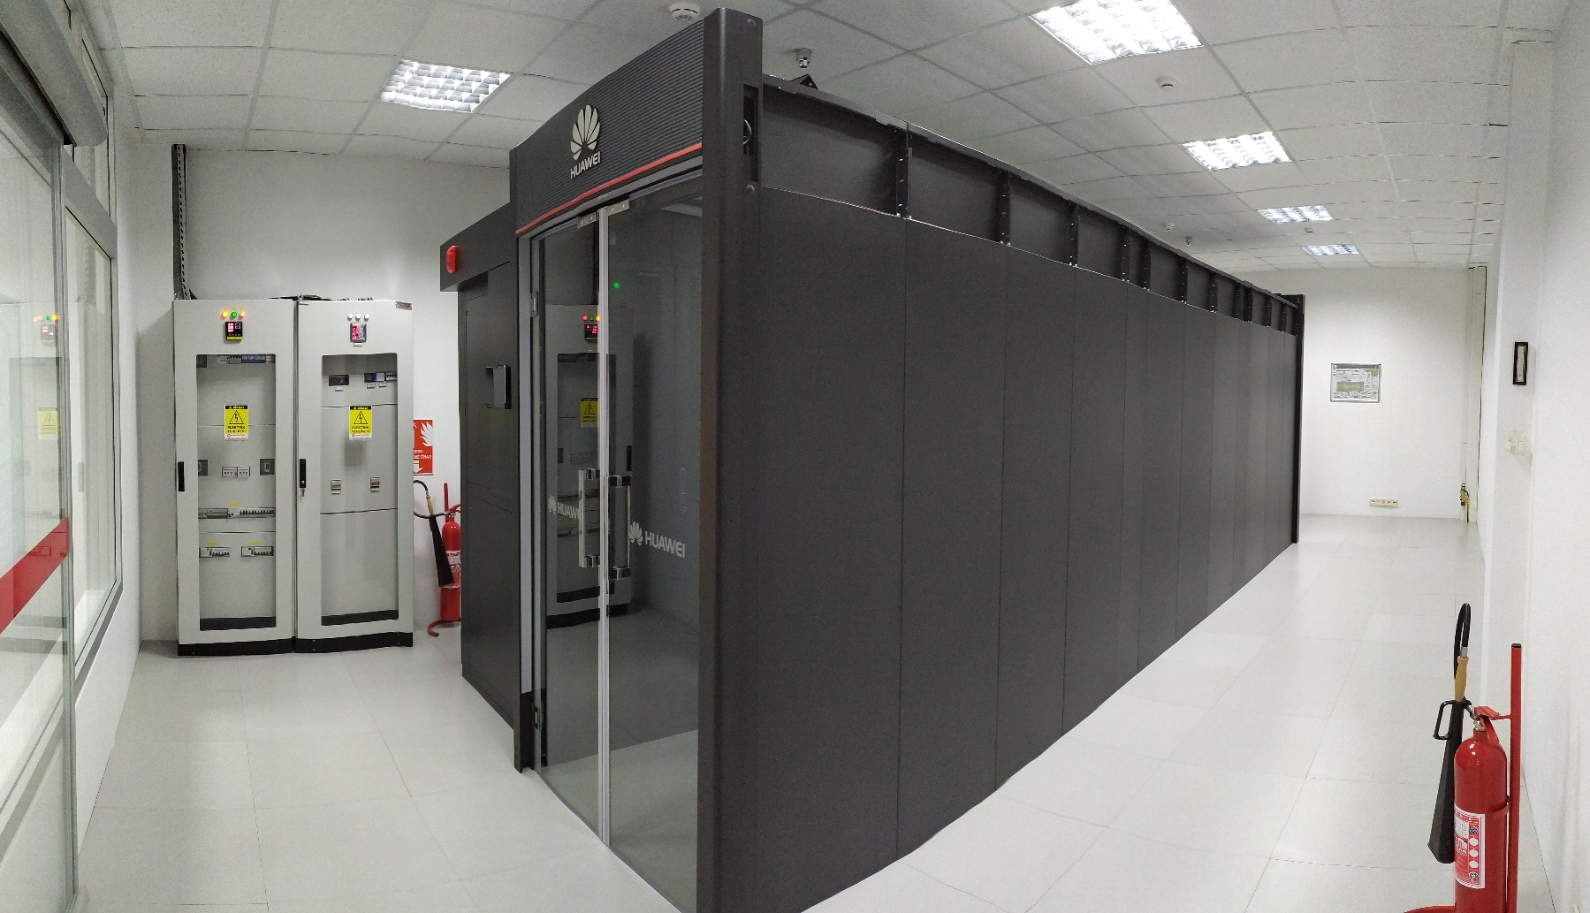
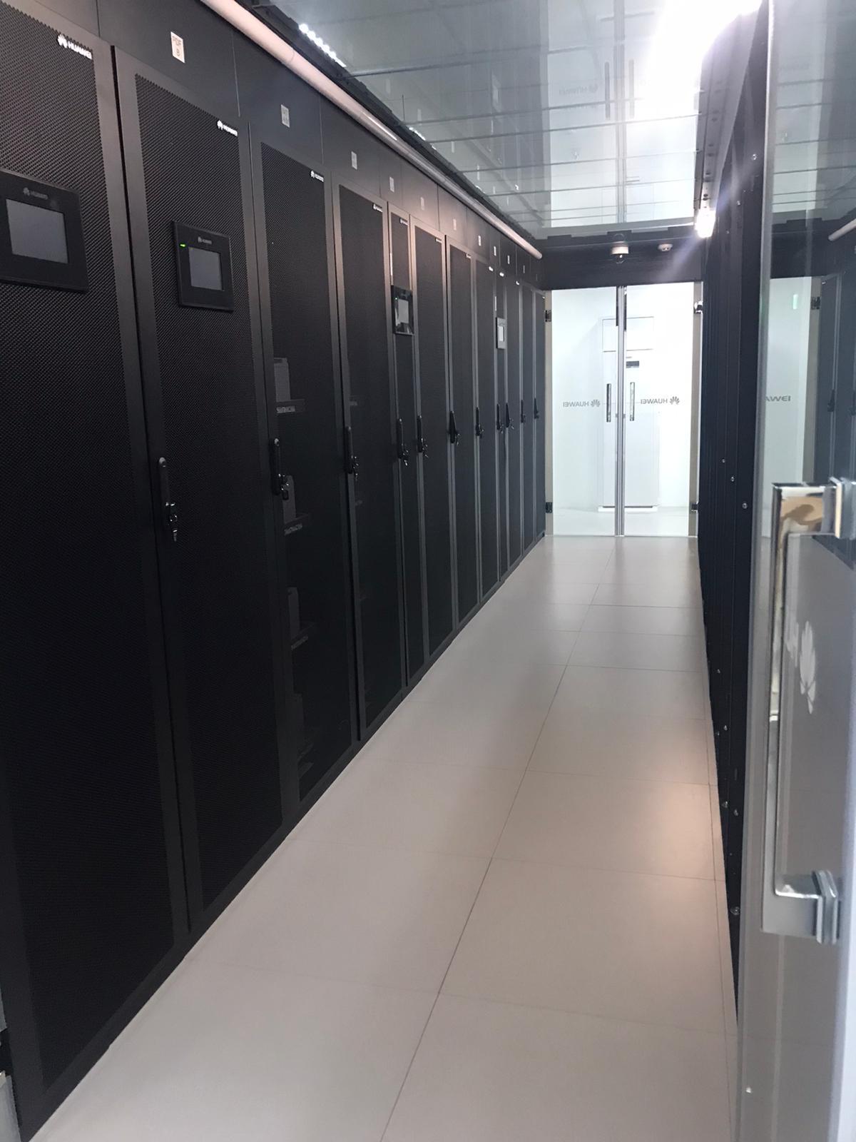
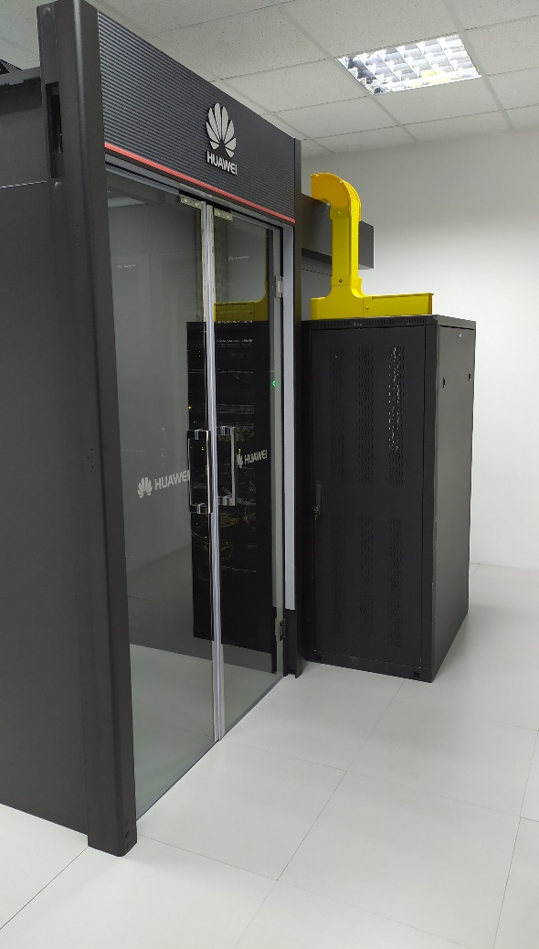
2019 YILI FAALİYETLERİMİZ
FUSİON MODULE 2000 VERİ MERKEZİ

Slide 15
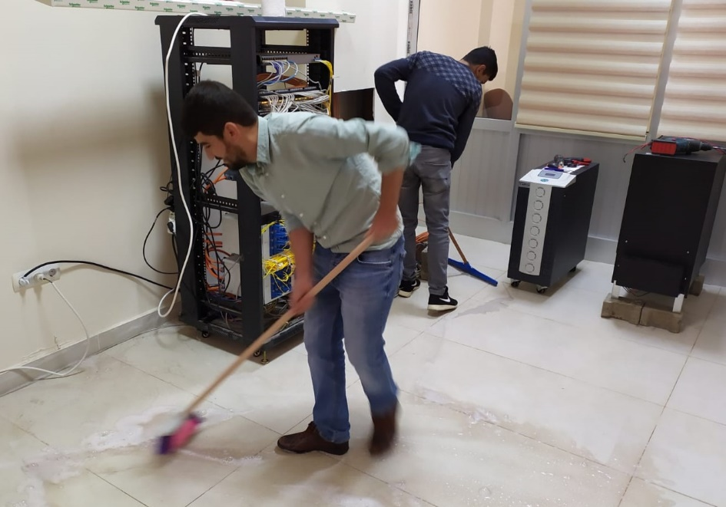
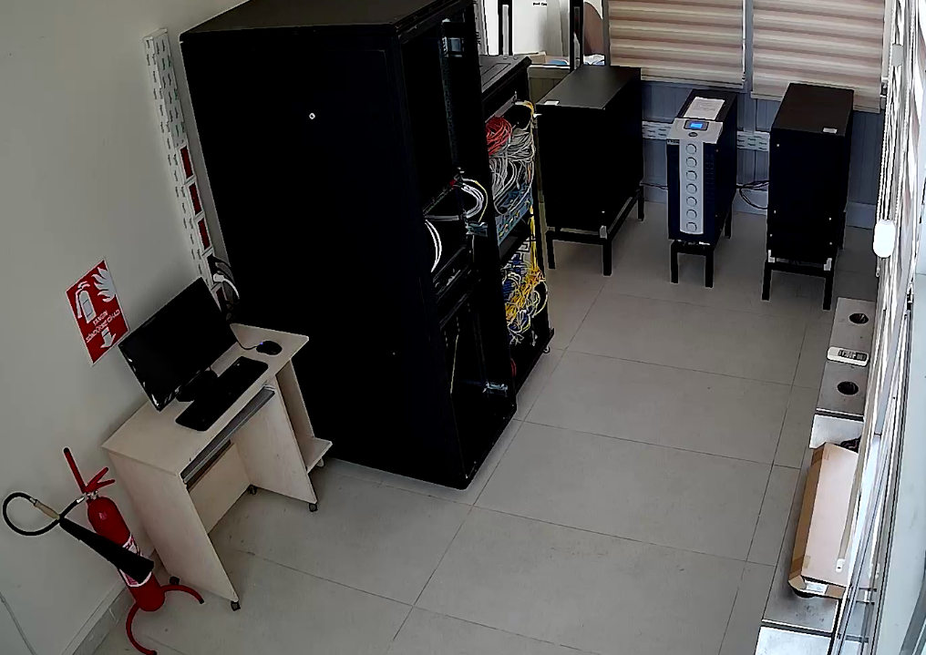
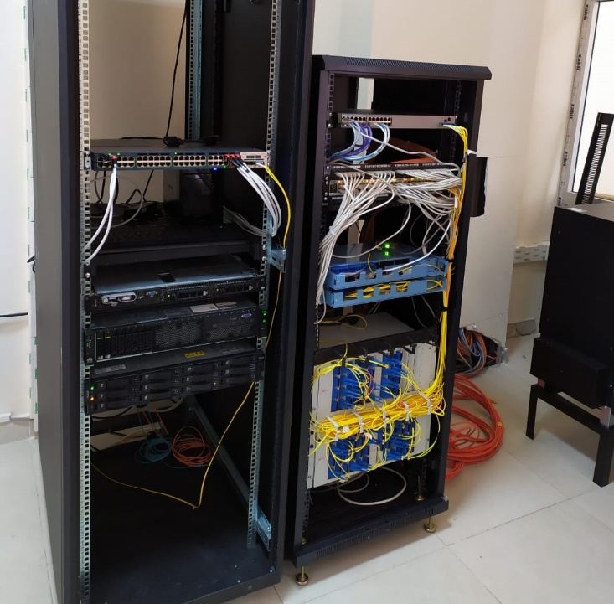
2019 YILI FAALİYETLERİMİZ
FELAKET KURTARMA MERKEZİ (FKM)
04.11.2019 tarihinde Mühendislik Fakültesi A Blok’ta ekiplerimizle başlatılan montaj çalışmaları 1 hafta içinde tamamlanmış olup, sunucularımızın yedekleri belirlenen periyotlar halinde farklı bir ortamda yedeklenmeye başlanmıştır. Sistem Odamızda oluşması muhtemel bir durumda Felaket Kurtarma Merkezimiz aktif olarak devreye alınacak hale getirilmiştir.
Felaket Kurtarma Merkezimizin tüm donanımları oluşturulan FM2000 veri merkezinden açığa çıkan cihazlardan oluşmaktadır. FM2000 veri merkezinin alınmasıyla hiçbir donanım ve cihaz atıl kalmamıştır.

Slide 16
2019 YILI FAALİYETLERİMİZ
ISO 27001 BİLGİ GÜVENLİĞİ YÖNETİM SİSTEMİ
Veri Merkezimizin ve FKM ‘nin devreye alınmasıyla birlikte ISO 27001 fiziksel ve çevresel şartlar sağlanmıştır. Süreç hazırlıkları FM2000 veri merkezi ihalesinin onaylanmasına müteakip eş zamanlı olarak başlanmıştı. Sistem montajları tamamlandıktan sonra 19-21.11.2019 dış tetkik işlemleri ardından 26.11.2019 tarihinde ISO 27001 belgesini almaya hak kazandık.

Slide 17
2019 YILI FAALİYETLERİMİZ
GÜVENLİK KAMERA SİSTEMLERİ ALIMI
2019 Yılı sonunda itibariyle mevcut analog kamera sistemlerinin değişimi için tabloda verilen cihazların temini yapılmıştır.
Kamera Kurulumu Yapılan Yerler
Birim | Dome | Bullet | PTZ Bullet Kamera | Speed Dome | Toplam
BESYO | 9 | 7 | 5 | 0 | 21
Fen Edebiyat Fakültesi | 7 | 13 | 7 | 0 | 27
Mühendislik Fakültesi A Blok | 2 | 8 | 3 | 0 | 13
Mühendislik Fakültesi B Blok | 0 | 1 | 5 | 0 | 6
Mühendislik Fakültesi C Blok | 11 | 6 | 9 | 0 | 26
Kurtalan Meslek Yüksek Okulu | 0 | 22 | 0 | 0 | 22
Eruh Meslek Yüksek Okulu | 0 | 25 | 0 | 0 | 25
Merkez Kampüs | 0 | 0 | 0 | 2 | 2
Eğitim Fakültesi | 0 | 3 | 7 | 0 | 10
Yedek | 0 | 7 | 0 | 1 | 8
Toplam | 29 | 92 | 36 | 3 | 160
No | Cihaz Listesi | Miktarı
1 | Dome Kamera | 29
2 | Bullet Kamera | 92
3 | PTZ Bullet Kamera | 36
4 | SpeedDome Kamera | 3
5 | 128 Kanal NVR | 2
6 | Kaydetme ve İzleme Yazılımı | 2
7 | 24 Port PeE Switch | 7
8 | 8 Port PoE Switch | 2
9 | 1 Gb SFP Single Mod | 15
10 | Cat 6 Kablo | 9000 m.
11 | Outdoor Cat6 Kablo | 4000 m.
12 | 3 Kva UPS | 3
13 | 49 " LCD TV | 5
14 | Yönetim ve Bakım Bilgisayarı | 1
Bu Proje ile Mühendislik Fak. A-B-C Blok, BESYO ve Fen Edebiyat Fakültelerindeki analog kameralar IP kamera ile değiştirilmiş olup, ayrıca bina yapıları dikkate alınarak kamera sayıları arttırılmıştır.

Slide 18
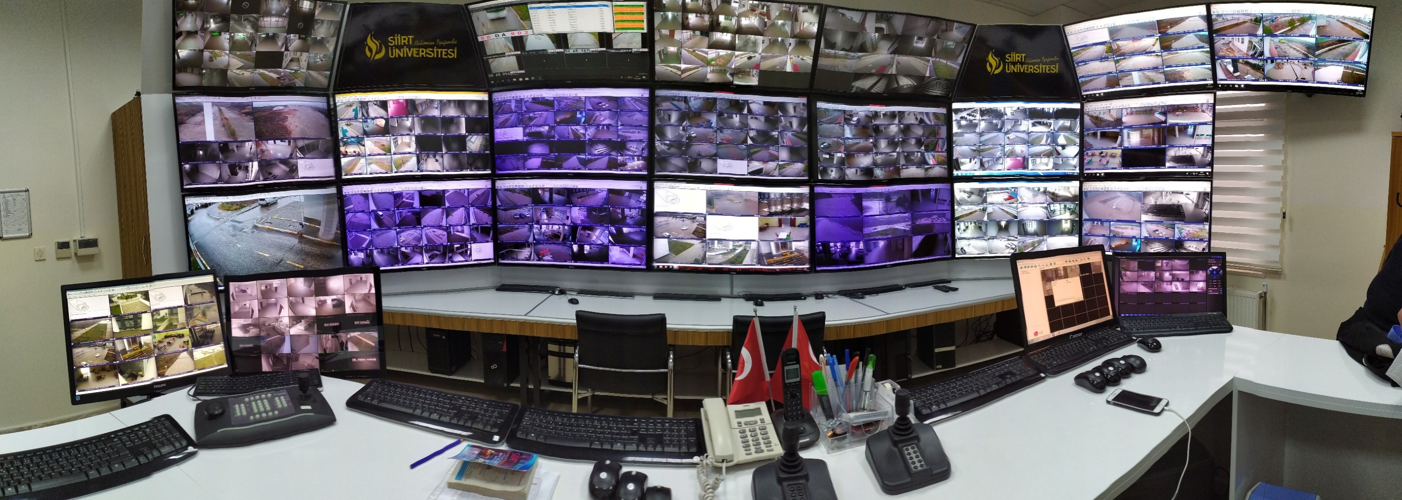
2019 YILI FAALİYETLERİMİZ
GÜVENLİK KAMERA İZLEME VE YÖNETİM
Bu bölüm 20 adet izleme monitörü ve 4 adet spot monitör ile 8 adet PC üzerinden anlık izlenmektedir.

Slide 19
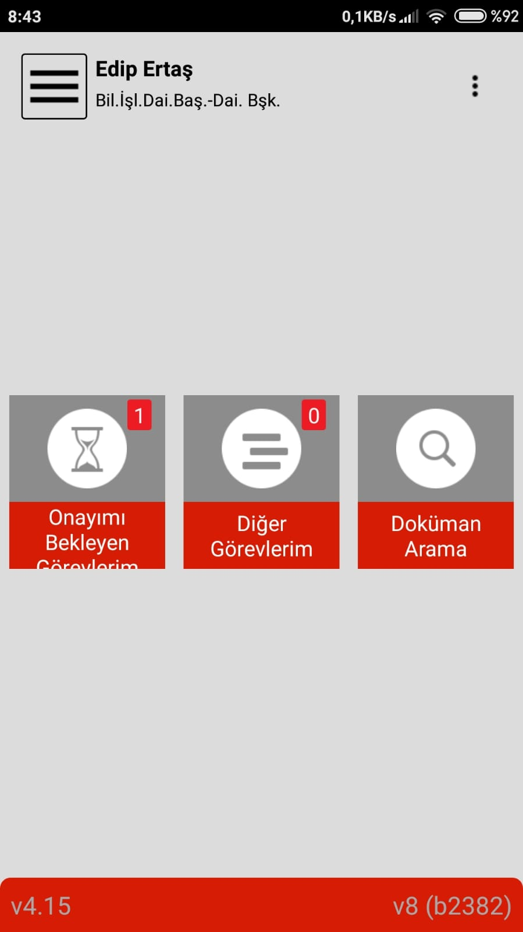
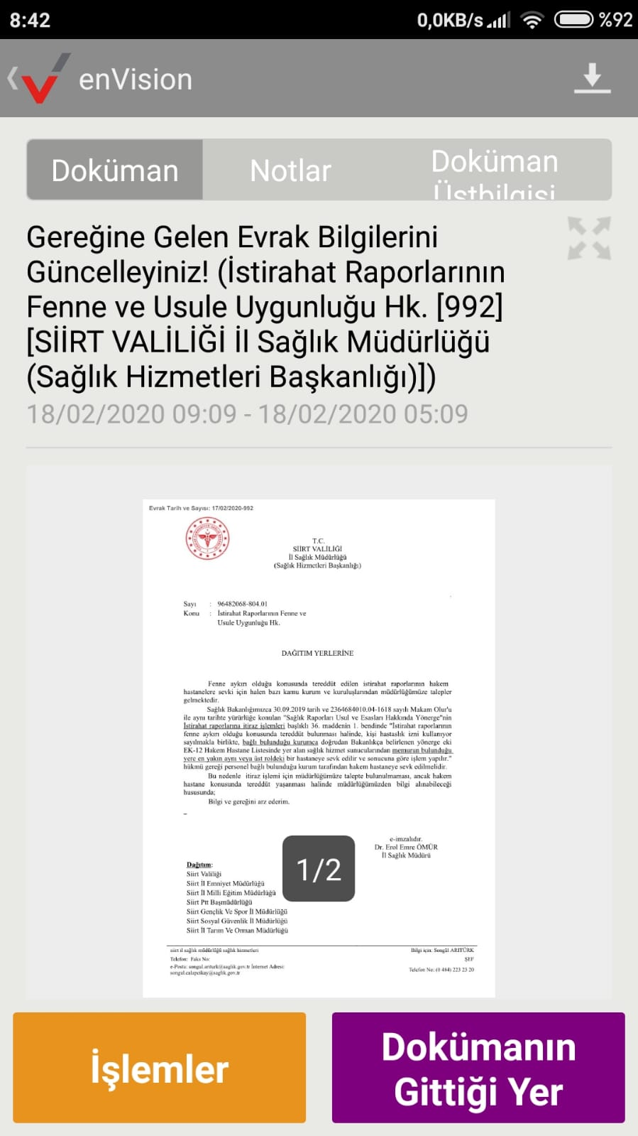
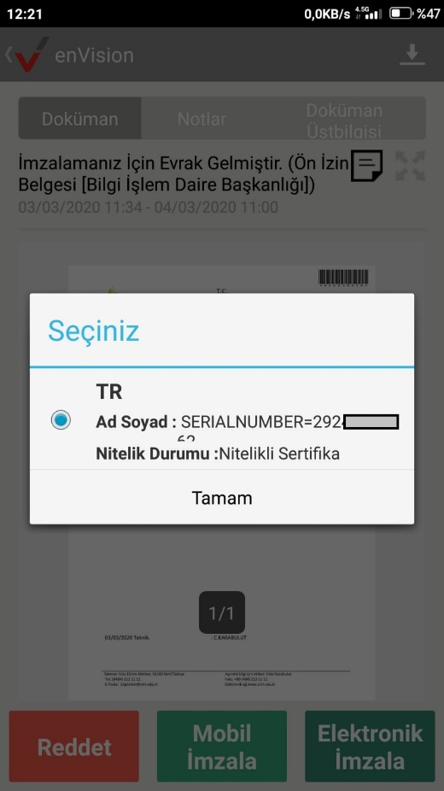
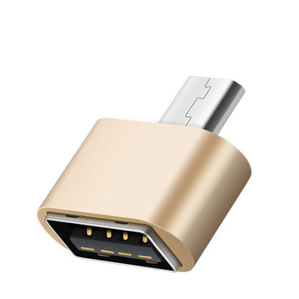
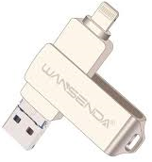
2019 YILI FAALİYETLERİMİZ
EBYS MOBİL UYGULAMA
EBYS (Elektronik Belge Yönetim Sistemi) ‘nin daha efektif kullanımı için Mobil Uygulama alınmıştır. Bu uygulama ile Android ve iOS cihazlardan EBYS’de imza ve paraf işlemleri yapılabilmektedir.
Mobil uygulamayı kullanmak için Android ve iOS cihazlarda OTG adaptörüne ihtiyaç olmaktadır. Söz konusu OTG adaptör Android için 5-10 TL olmasına karşın iOS için 1.000 TL ‘nin üstünde bir maliyet söz konusudur.

Slide 20
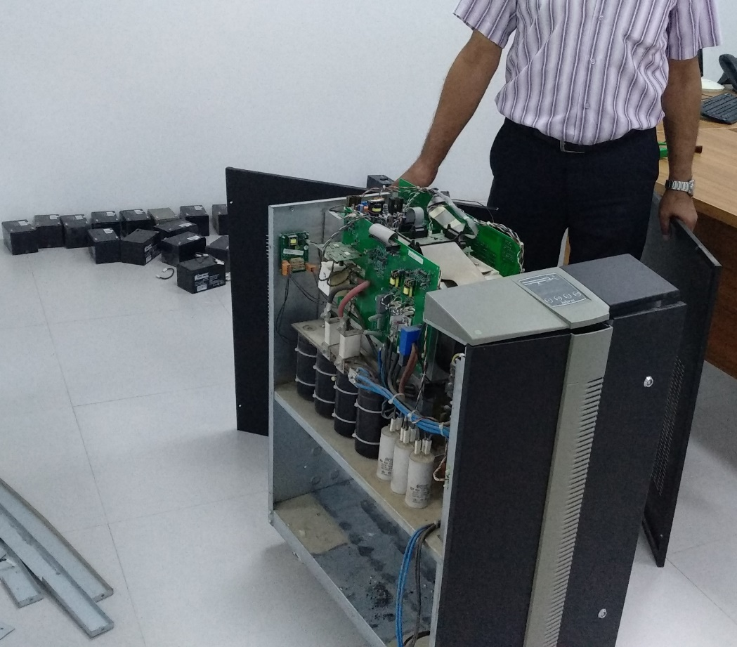
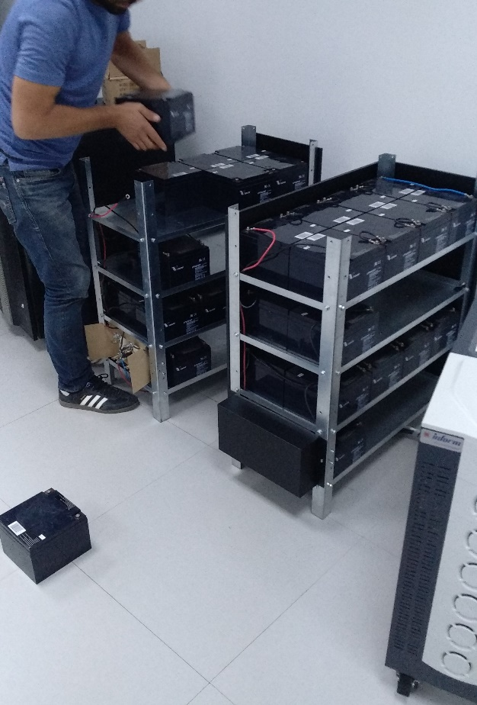
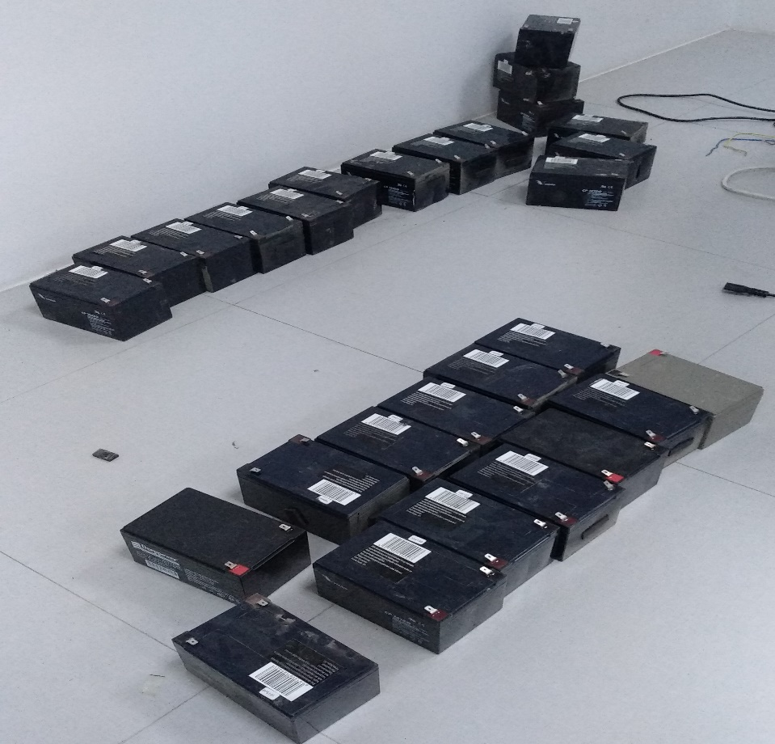
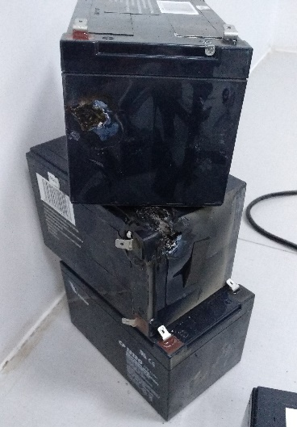
2019 YILI FAALİYETLERİMİZ
UPS AKÜ DEĞİŞİMLERİ
Eski sistem odasında çalışan ve aküleri ekonomik ömürlerini tamamlamış 2 adet UPS ‘in aküleri yenilenmiş ve bakımları yapılmış olarak, 10 kwa olan UPS FKM’de kullanılmak üzere montajı yapıldı. 20 kwa olan UPS ‘te Merkez Kampüste ve kesintisiz güç kaynağı bulunmayan sistem odasına transfer edilerek cihazların elektrik kesilmelerinden kaynaklı arızaların önüne geçildi.

Slide 21



2019 YILI FAALİYETLERİMİZ
UZAKTAN EĞİTİM (LMS – SANAL SINIF)
Eş zamanlı 600 katılımcıya kadar 6 adet senkron ve 3000 kullanıcılı asenkron ALMS Uzaktan Eğitim sistemi yazılımı, 4 adet ders içerikleriyle birlikte alındı.
Alınan Ders İçerikleri;
Türk Dili – I ,II Atatürk İlkeleri ve İnkılap Tarihi – I , II
Yabancı Dil (İngilizce) – I , II Temel Bilgi Teknolojileri
2019 yılında birimimizce yazılan EK-Ders yazılımı birim mutemetleri istek ve görüşleri doğrultusunda yeniden düzenlendi. Ayrıca kullanım kolaylığı sağlaması açısından bir çok menü tekrar oluşturuldu.

Slide 22
2019 YILI FAALİYETLERİMİZ
DSPACE (Açık Erişim)
Üniversitemizdeki tüm akademik birimlerin yayınladığı makaleleri, çalışmaları, ülkemiz ve tüm dünyadaki bilimsel araştırmalara katkı sağlamak amacıyla yayınlanması için açık erişim yazılımı (Dpace) alınmıştır.
OpenAIRE , OpenDOAR , DuraSpace, Handle gibi ilgili platformlara kayıt yaptırılmıştır. Sosyal medya ikonları oluşturulmuştur. TÜBİTAK için OAI-PMH (Contex) çıktısı eklenmiştir.
Turkcell Superonline Kablosuz Wİ-Fİ
Turkcell tarafından Üniversitemiz Eğitim Fakültesi 1 adet dış ortam 2 adet iç ortam kablosuz Access point servise verilmiştir. Merkez Kampüs ve Kurtalan MYO için de tahsis yapılmış olup montajı beklenmektedir. Tüm kurulum ve işletim maliyetleri Turkcell Superonline aittir. Öğrenci ve personellerin kullanımına 2 yıl süre ücretsiz sunulmaktadır.
Bu süreçteki tek yükümlülüğümüz kurulan cihazların muhafazasını sağlamaktır.

Slide 23
2019 YILI FAALİYETLERİMİZ
Teknik Destek

Slide 24
2019 YILI FAALİYETLERİMİZ
Toplantı Eğitim Seminer Çalışmaları
Etkinliğin Adı | Tarihi | Yapılış Yeri | Sonuçlar
BGYS Farkındalık Eğitimi | 04.11.2019 | Bilgi İşlem D. Bşk. | Personele eğitim verildi.
ISO 9001 Kalite Değerlendirme | 17.06.2019 | Bilgi İşlem D. Bşk. | Dış Değerlendirme öncesi genel bilgilendirme
Web Sitesinin Arapça Diline Uyarlanması | 31.10.2019 | Bilgi İşlem D. Bşk. | Süreç ve Uygulama belirlendi
Ekders | 17.09.2019 | Bilgi İşlem D. Bşk. | Birim mutemetleri ek-ders talep ve sorunları
ISO 27001 Dış Tektik Toplantısı | 18.11.2019 | Bilgi İşlem D. Bşk. | Dış Tetkik Süreci Olumlu Sonuçlandı.
ISO 27001 YGG Toplantısı | 11.11.2019 | Bilgi İşlem D. Bşk. | YGG Toplantısı yapıldı.
EBYS | 19.12.2019 | BESYO | BESYO personeline EBYS hakkında bilgi verildi.

Slide 25
SORUNLARIMIZ
Personel yetersizliği (Yazılım Mühendisi , Tekniker, Teknisyen )
Siber güvenlik alanında yetişmiş personel istihdamı.
Mevcut ihtiyacımızı karşılayacak ve internet hizmetlerini daha kaliteli seviyeye ulaştıracak Güvenlik Duvarı.
Personellerimizin hızla gelişen teknolojik gelişmeleri takip edebilmesi ve güncel bilgi donanımı için belli periyodlarla kurum dışı eğitim gereksinimi.
Merkezi Laboratuvar, Konukevinde hizmet veren ve ekonomik ömürlerini tamamlamış analog güvenlik kamera ve analog kayıt cihazlarının değişimi gerekmektedir. Bu kameralar ile olay tespiti yapmak mümkün olamamaktadır.
Merkez kampüs kamera izleme odasında sabit güvenlik personeli olmaması kamera yönetiminde güvenlik zafiyeti oluşturmaktadır.
Bir çok binalarda UPS ( Kesintisiz Güç Kaynağı ) olmaması. (Mühendislik Fak. C-Blok, Eruh MYO, Kurtalan MYO, Yemekhane, TBMYO, SHMYO)

Slide 26
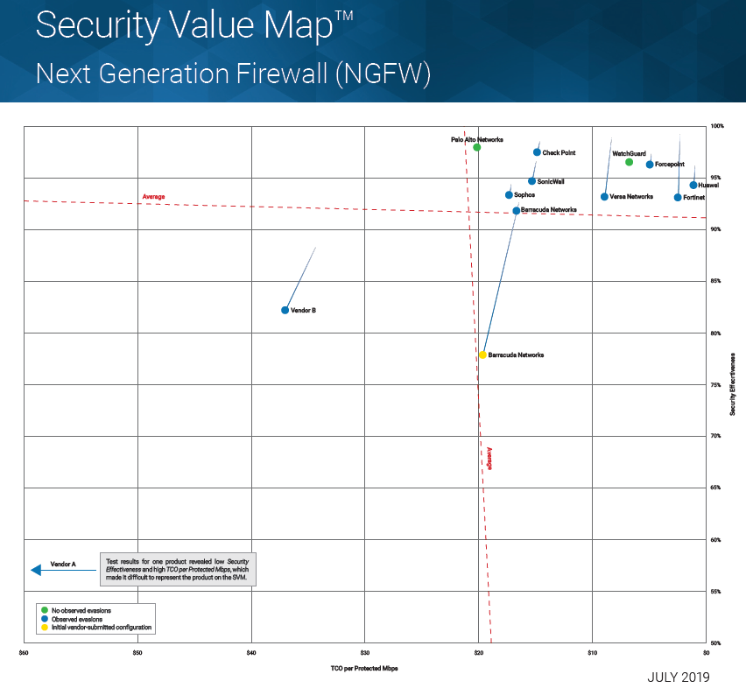
HEDEFLERİMİZ
Yeni Nesil Güvenlik Duvarı – NGFW (Next Generation Firewall)
Yeni Nesil Güvenlik Duvarı trafiği oluşturan uygulamaları tanıyabilen bir mimariye sahiptir. Bu durum uygulamaların ayrıştırılmasına ve iş kurallarına göre belirlenmiş kurumsal politikalar oluşturulmasını sağlamaktadır
Güvenlik Duvarı,
IPSec VPN Sonlandırma Sistemi,
SSL VPN Sonlandırma Sistemi,
Saldırı Tespit ve Engelleme Sistemi (IDS/IPS),
Uygulama Tanıma ve Kontrolü Sistemi,
Virüs/Zararlı İçerik Kontrolü,
URL Kategori, içerik Filtreleme,
Bant genişliği yönetimi.
2019 yılı içinde Yeni nesil güvenlik duvarı liderler listesinde bulunan;
Check Point ,Palo Alto, Huawei ve Sofhos güvenlik duvarları test edildi.

Slide 27
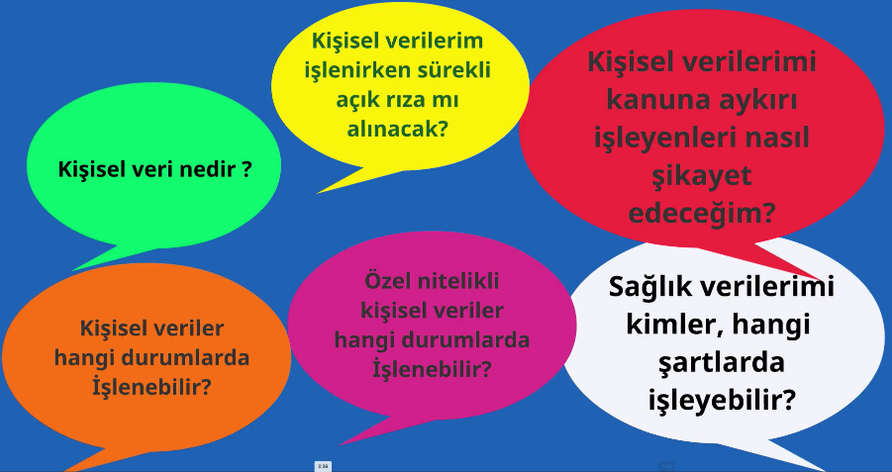
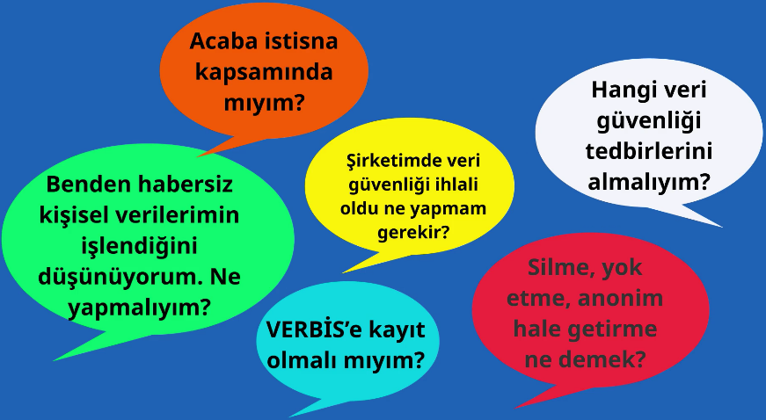
HEDEFLERİMİZ
6698 Sayılı (KVKK) Kişisel Verilerin Korunması Kanunu
Bu Kanunun amacı, kişisel verilerin işlenmesinde başta özel hayatın gizliliği olmak üzere kişilerin temel hak ve özgürlüklerini korumak ve kişisel verileri işleyen gerçek ve tüzel kişilerin yükümlülükleri ile uyacakları usul ve esasları düzenlemektir.
7 Nisan 2016 tarih ve 29677 sayılı Resmi Gazetede yayımlanan 6698 sayılı KVKK’nun önemli birçok hükmü 7 Ekim 2016 tarihi itibariyle yürürlüğe girmiş bulunmaktadır.
Kanunun Geçici 1 inci maddesinin 5 inci fıkrasına istinaden, kamu kurum ve kuruluşlarında bu Kanunun uygulanmasıyla ilgili koordinasyonu sağlamak üzere üst düzey bir yönetici belirlenerek Kişisel Verileri Koruma Kurumuna bildirilmelidir.

Slide 28
HEDEFLERİMİZ
6698 Sayılı (KVKK) Kişisel Verilerin Korunması Kanunu
Neler yapılmalı?
Koordinasyonu sağlamak üzere üst düzey bir yönetici belirlenmeli,
BİD, Öğrenci İşleri, Personel, SKS, İMİD, Kütüphane ve Hukuk Müşavirliğinden oluşan bir komisyon kurulmalı,
KVKK eğitimi alınmalı,
Kişisel veri işleme envanteri oluşturulmalı
Kişisel veri saklama ve imha politikası oluşturulmalı,
Süreç inceleme, süreç yenileme, dokümantasyon oluşturulmalı,
VERBİS-(Veri Sorumluları Sicil Bilgi Sistemi) Kaydı yapılmalı, ve KVKK bildirilmeli (31.12.2020)
Bilgi edinme vb başvuruları Hukuk Müşavirliği işletecek,
İdari Tedbirleri herkes alacak,
Teknik tedbirleri BİD Başkanlığı alacak,

Slide 29
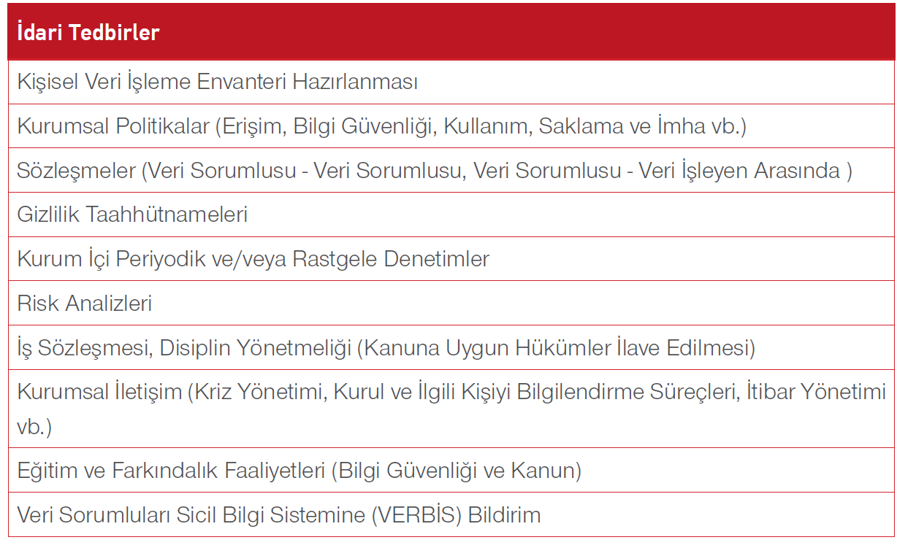
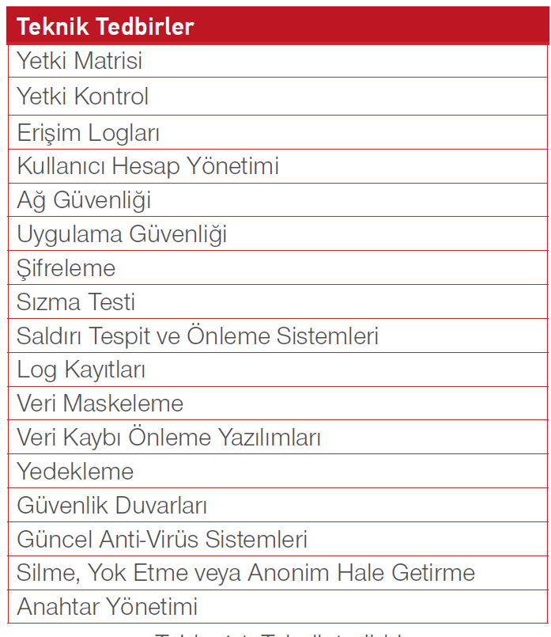
HEDEFLERİMİZ
6698 Sayılı (KVKK) Kişisel Verilerin Korunması Kanunu

Slide 30
HEDEFLERİMİZ
Ek Ders Yazılımı
E-imza ile EBYS sistemine entegre edilmesi
Personel izinleri için Personel Sistemine entegre edilmesi
Hazine ve Maliye Bakanlığı’nın KBS (Kamu Hesapları Bilgi Sistemi) ‘ye entegre edilmesi.
Windows Ürün Lisansları
Microsoft tarafından teknik desteği sonlandırılan Windows Server 2008, Windows SQL Server 2008 ve Windows 7 yerine sunucularımızda kullanılmak üzere Windows Server 2016 (30 adet), Windows SQL Server 2016 (15 adet), Windows 10 Professional (50 adet) ve Office 2016 Professional (200 adet) lisans alınması gerekmektedir.
IPV6-IPV10
Internet'in yaygınlaşması ve gelişen teknoloji sonrasında IPV4 adresleri hızlı bir şekilde tüketildi. Internet tarihinde, merkezi havuzda kalan son IPv4 IP bloklarının dağıtımıyla kritik bir noktaya gelindi. Bu durumu önlemek açısından IPV6-IPV10 geliştirildi.

Slide 31
HEDEFLERİMİZ
SIZMA TESTLERİ (PENETRASYON)
Aralık-2017 ile Ocak-2018 tarihleri arasında yaptırılan Pentest testlerini ISO 27001 ve KVKK kapsamında 2020 yılı içerisinde tekrar yapılması gerekmektedir.
Sızma testi, sistemlerimizdeki mantık hataları ve zafiyetleri tespit ederek, söz konusu güvenlik açıklıklarının kötü niyetli kişiler tarafından istismar edilmesini önlemek ve sistemleri daha güvenli hale getirmek maksadıyla, “yetkili kişiler” (uluslararası akreditasyona sahip sızma testi uzmanları) tarafından ve “yasal” olarak gerçekleştirilen güvenlik testleridir.
Sızma testleri web uygulama güvenliği, yerel ağ güvenliği, mobil uygulama güvenliği, kaynak kod analizi, bulut sistemler, ddos saldırıları, kablosuz ağ pentest ve voip pentest gibi alt dallarda yapılır.

Slide 32
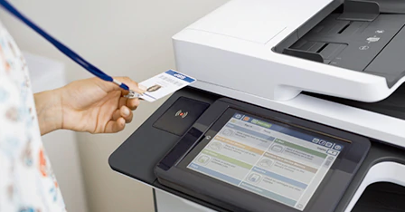
HEDEFLERİMİZ
Kullanıcı Kimlik Doğrulama Yönetimini (Active Directory) Üniversite Geneline Uygulamak
Kullanıcı bilgilerini Local bilgisayarlar üzerinde tutmak yerine merkezi bir server üzerinden tutulur ve tüm client’lar kullanıcı bilgilerini LDAP Server veya Active Directory üzerinden çeker. Eğer bir çalışan değişikliği yapılacak ise de direkt merkezi server üzerinden kolaylıkla yapılabilir. Kurum bünyesinde çalışacak tüm uygulamaların kimlik denetimleri bu sistem üzerinden yapılır.
Erişim Denetimi Sunucudan Güvenli Baskı
Yazdırma ve kopyalama masraflarını kontrol altına almak, çıktı güvenliğini sağlamak ve çıktı görevlerini çeşitlendirmek amacıyla mevcut personel kimlik kartlı veya PIN ile kimlik doğrulamasını yaparak çıktı almak.
Kurum bünyesinde tüm yazıcı envanteri çıkarılacak olup, proje ile birlikte kişisel yazıcı alımı durdurulacaktır. Yönetim hariç hiçbir personelin kişisel yazıcı kullanması engellenecektir. Böylelikle mevcut yazıcılarımızdan tam performans ile azami tasarruf sağlanacaktır.

Slide 33


HEDEFLERİMİZ
Web Sitesinin Görme Engellilere Uygun Hale Getirilmesi
Türkiye’de yaşayan 200 binden fazla görme engellinin erişebileceği ve rahatlıkla kullanabileceği ‘engelli dostu web ara yüzü çalışmalarına başlanması.
Görme engelliler için içerik ve kullanım kolaylığı sağlayacak sitede yer alan içerikler, ekran okuyucu (Screen Reader) yardımı ile dinlenebilecek.
Akademik Personel Özgeçmişinin YÖKSİS ‘ten çekilmesi

Slide 34


HEDEFLERİMİZ
Siber Güvenlik
Siber ortamda, kurum, kuruluş ve kullanıcıların varlıklarını korumak amacıyla kullanılan araçlar, politikalar, güvenlik kavramları, güvenlik teminatları, kılavuzlar, risk yönetimi yaklaşımları, faaliyetler, eğitimler, en iyi uygulamalar ve teknolojiler bütünüdür.
2016-2019 Ulusal Siber Güvenlik ve Eylem planı kapsamında 2018 sonu itibariyle Siber Güvenlik alanında eleman yetiştirilmesi ve istihdam edilmesi istenmiştir.
Siber Tehditlerin Amaçları
SOME (Siber Olaylara Müdahale Ekibi)
Sisteme yetkisiz erişim
Sistemin bozulması
Hizmetlerin engellenmesi
Bilgilerin değiştirilmesi
Bilgilerin yok edilmesi
Bilgilerin ifşa edilmesi
Bilgilerin çalınması
Ömer ASLAN Arş. Görv.
Yunus ALP Öğr. Görv.
Mansur BEŞTAŞ Şb. Müd.

Slide 35
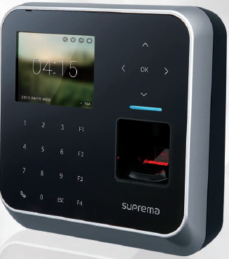
HEDEFLERİMİZ
Turnike Geçiş ve Kontrol Sistemleri
Üniversitemizin giriş-çıkış öğrenci ve personel takip için hazırlanan Proje kapsamında 16 adet Tripod Turnike ve 6 adet Engelli&VIP turnike teçhizatı ile birlikte alınması planlanmaktadır.
Turnikeler Kampüs girişlerine konulacağından dolayı yağmur ve güneşten muhafaza edilmesini teminen çatı gerekmektedir. Yapı İşler ve Teknik D. Bşk.’lığı keşif yapmış olup, çatı işleri için yaklaşık 100.000,00 TL ek masraf gerekmektedir.
Turnike Kurulacak Yer | Engelli - VİP | Tripod Turnike
Kezer Yerleşkesi Ana Giriş | 1 | 6
Merkez Yerleşke Ana Giriş | 1 | 2
Kurtalan MYO Yerleşkesi | 1 | 2
Eruh MYO Yerleşkesi, Eruh Kız Yurdu, Eruh Erkek Yurdu | 1 1 1 | 2 1 1
Toplam | 6 | 14
Kartlı- Şifreli Okuyucu
Engelli & VİP
Turnike

Slide 36
ÖNERİMİZ
Bilgisayar Bilimleri Araştırma ve Uygulama Merkezi (BBAUM)
Hızla artan öğrenci ve personel sayısı ile birlikte ihtiyaç duyulan yazılım, donanım ve diğer bilişim hizmetleri konusundaki gereksinimleri karşılayarak bunların devamlılığını sağlamak, bilgisayar sayısı, ağ ve internet altyapısını geliştirecek faaliyetlerde bulunmak, bu işler için uzmanlaşmış kadroları yetiştirmek ve oluşturmak amacıyla Bilgisayar Bilimleri Araştırma ve Uygulama Merkezinin kurulması önem arz etmektedir.

Slide 37
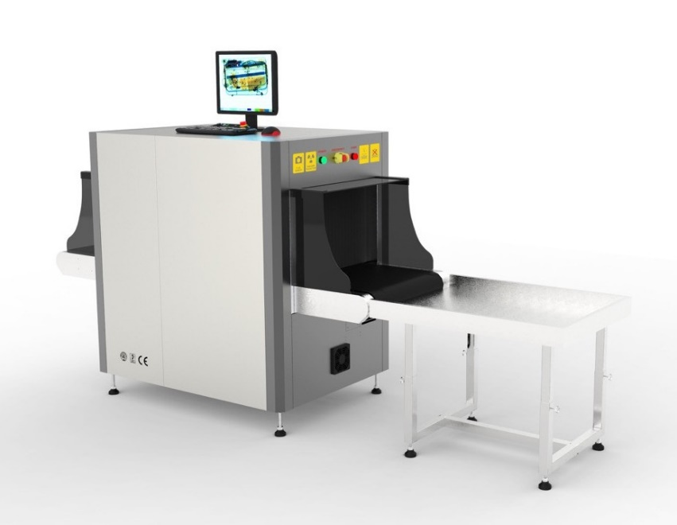
ÖNERİMİZ
X-RAY Sistemleri
Yeterli bütçe olması halinde Üniversitemizin giriş noktalarına Metal detektör ve X-RAY cihazları planlanmaktadır.
Kurulacak Yerler | X-RAY | Metal Detektör
Kezer Yerleşkesi Ana Giriş | 2 | 2
Merkez Yerleşke Ana Giriş | 1 | 1
Kurtalan MYO Yerleşkesi | 1 | 1
Eruh MYO Yerleşkesi, | 1 | 1
Toplam | 5 | 5
X-RAY
Metal Detektör
Metal El Detektörü

Slide 38
2020 YILI HEDEFLERİ
Güvenlik Duvarı (3 Yıllık Lisans ve Destek Dahil) :
Turnike Geçiş ve Kontrol Sistemleri :
Sızma (Pentest) Testi :
Microsoft Ürün Lisansları :
Kişisel Verileri Koruma Kanunu (KVKK) :
Erişim Denetimi Sunucudan Güvenli Baskı :
Jawa ‘sız e-imza adaptasyonu :
Wildcard SSL (Secure Socket Layer) Sertifika akımı :
Web Sitesinin Görme Engellilere Uygun Hale Getirilmesi :
Akademik Personel Özgeçmişinin YÖKSİS ‘ten çekilmesi :
E-mail Sunucu Kurulumu :

Slide 39

TEŞEKKÜRLER
BİLGİ İŞLEM DAİRE BAŞKANLIĞI
2020

